Slide 1
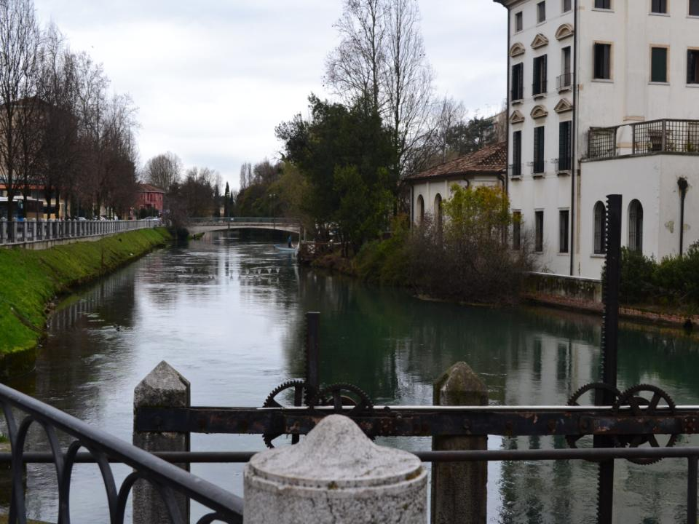
TREVISO

Slide 2
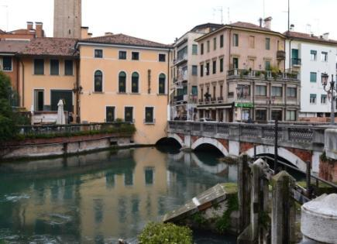
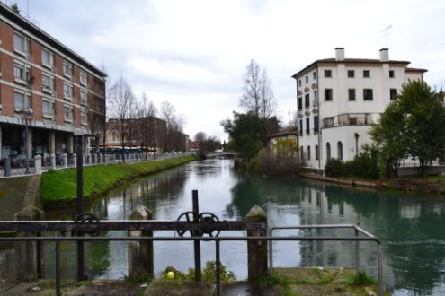
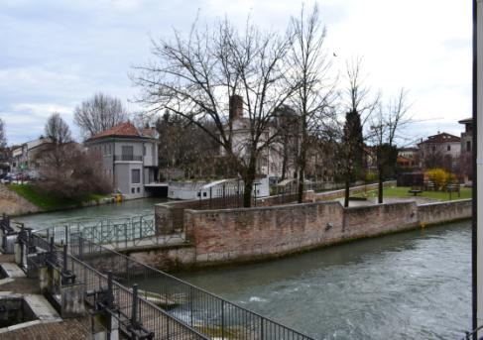
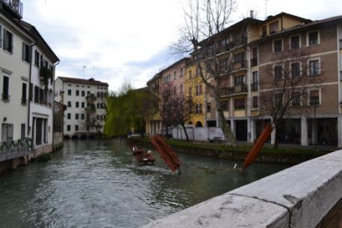

Slide 3
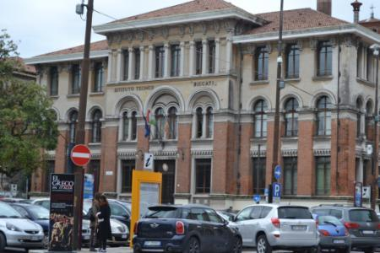
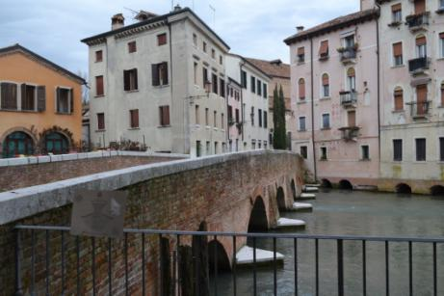
Geschichte der Provinz Treviso
Der Ursprung Trevisos geht weit zurück. Die Römer verliehen 49 v. Christus dem Ort das Stadtrecht, 396 n. Christus wurde es zum Bischofssitz. Nach einer kurzen langobardischen Herrschaft wurde Treviso eine freie Kommune, die sich mit den verbündeten Städten Venetiens gegen den Kaiser auflehnte. Nach kurzem österreichischen und französischem Zwischenspiel kam Treviso 1866 schließlich zu dem italienischen Staat zurück. Im zweiten Weltkrieg war die Stadt Ziel schwerer Bombenangriffe, die viele der historischen Gebäude beschädigten oder zerstörten. Die wichtigste Blütezeit von Treviso liegt zwischen dem 12. Und dem 14. Jahrhundert. Aus dieser Zeit stammen auch die herrlichen Paläste an “Piazza dei Signori”.
Storia della provincia di Treviso
Le origini di Treviso risalgono a molti anni fa. Già i Romani hanno conferito a questo luogo il titolo di città nel 49 a.C.; nel 396 d.C. divenne sede vescovile. Dopo una breve dominazione longobarda e gotica, Treviso divenne una comunità libera che si alleò in breve tempo con le città del Veneto per ribellarsi contro l'imperatore. Dopo un temporaneo periodo di occupazione austriaca e francese Treviso aderì all’Italia nel 1866. Durante la seconda guerra mondiale, la città fu bersaglio di pesanti bombardamenti, che danneggiarono o distrussero completamente molti degli edifici storici. Il periodo più florido di Treviso va dal XII al XIV secolo, dai quali derivano i meravigliosi palazzi in Piazza dei Signori.

Slide 4
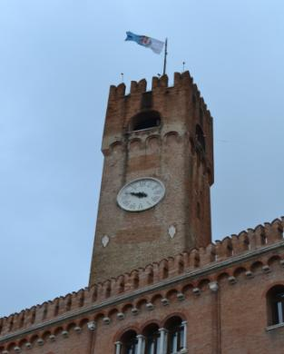
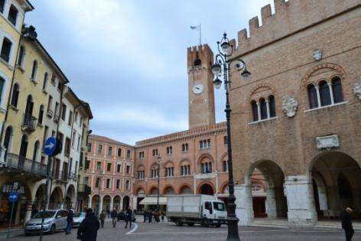
Piazza dei signori
“ Piazza dei Signori” bildet den repräsentativsten Mittelpunkt der Altstadt Treviso. Der bedeutendste Palast ist der gotische “Palazzo dei Trecento”. Er wurde 1210 gebaut, er war Sitz “des Großen Rates” der Stadt und ist vor allem kunstgeschichtlich sehr interessant. Nach dem 2. Weltkrieg wurde der historische Palast wiederaufgebaut und die historischen Fresken in den Innenräumen ebenfalls gerettet. Daneben liegt “Piazza San Vito” mit den reich geschmückten Kapellen Santa Lucia und San Vito.
La Piazza dei Signori è il cuore pulsante del piccolo centro storico di Treviso. Il palazzo più importante della piazza è il gotico Palazzo dei Trecento. Costruito nel 1210, fu sede del Gran Consiglio della città ed è molto interessante da un punto di vista storico-artistico. Dopo la seconda guerra mondiale, il palazzo storico fu ristrutturato e gli storici affreschi degli interni vennero anch’essi recuperati. Vi è anche la piccola Piazza San Vito con le cappelle di Santa Lucia e San Vito riccamente decorate.

Slide 5
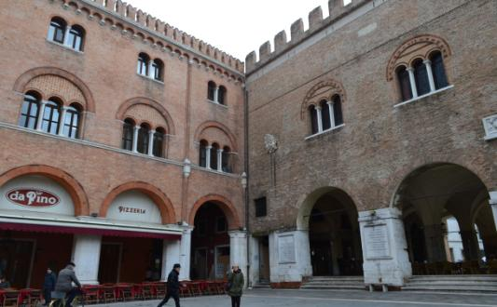
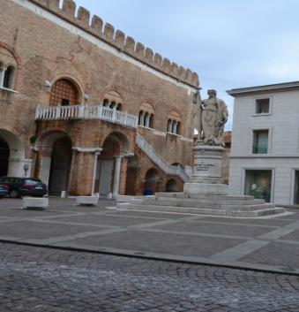
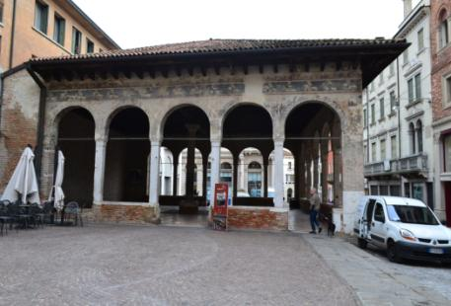
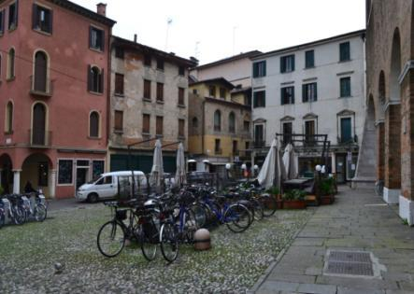

Slide 6
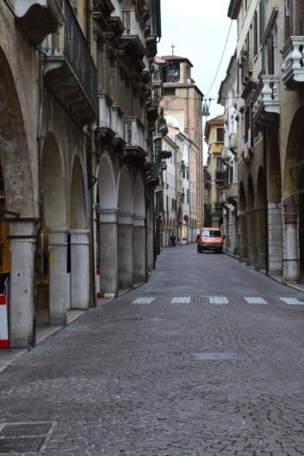
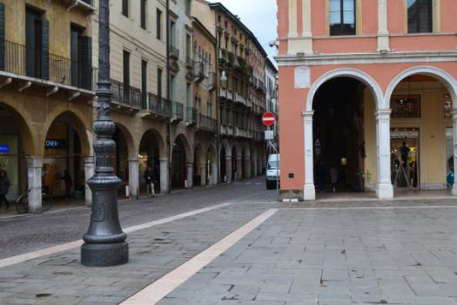
Via Calmaggiore
“Die Via Calmaggiore” ist die historische Hauptstraße von Treviso. Sie ist umgeben von Bürgerhäusern und zahlreichen Geschäften.
La Via Calmaggiore è la storica e principale strada di Treviso. È fiancheggiata da case statali e numerosi negozi.

Slide 7
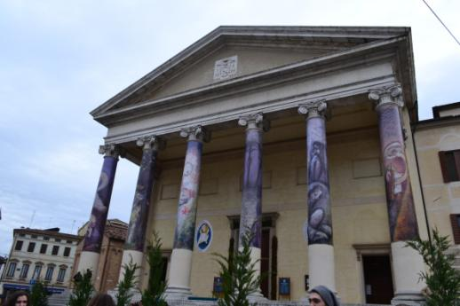
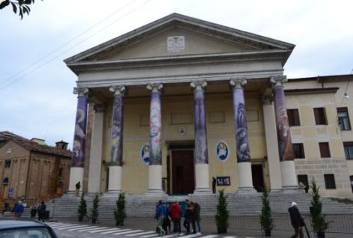
Cattedrale di Treviso
Direttamente in Piazza Duomo sorge la maestosa Cattedrale di San Pietro di Treviso con le sue sette cupole. Nel XV e XVI secolo il duomo neoclassico fu eretto qui al posto di una vecchia chiesa romanica. Nonostante il monumentale disegno neoclassico, il duomo ha all'interno una bella cripta romanica ed alcune opere di maestri italiani. La pala d'altare "L'Annunciazione" è di Tiziano (1517) una delle sue migliori opere, gli affreschi della Cappella Malchiostro vengono attribuite a Pordenone che prese ispirazione dai modelli di Michelangelo della Cappella Sistina. Nella Cappella del Sacramento troverete delle belle sculture di Pietro Lombardo, risalenti all’anno 1484. Accanto alla cattedrale, sul lato sinistro, è situato il Battistero romanico del XII secolo con alcuni affreschi realizzati nel XIII secolo.
Dom von Treviso
Direkt auf dem Domplatz erhebt sich der mächtige Dom San Pietro von Treviso mit seinen sieben Kuppeln. Im 15. Und 16. Jahrhundert wurde der neoklassizistische Dom hier an Stelle einer alten romanischen Kirche errichtet. Trotz der monumentalen klassizistischen Bauweise weist der Dom im Inneren eine schöne romanische Krypta und einige Werke italienischer Meister auf. Das Altarbild „Die Verkündigung“ stammt von Tizian (1517) , eines seiner schönsten Werke, die Fresken in der Cappella Malchiostro stammen vom Maler Pordenone, der sich von den Vorbildern der Sixtinischen Kapelle Michelangelos inspirieren lieβ. In der Capella del Sacramento finden sich schöne Skulpturen von Pietro Lombardo aus dem Jahr 1484. Links neben dem Dom steht das romanische Baptisterium aus dem 12. Jahrhundert mit den schönen Fresken aus dem 13. Jahrhundert.

Slide 8
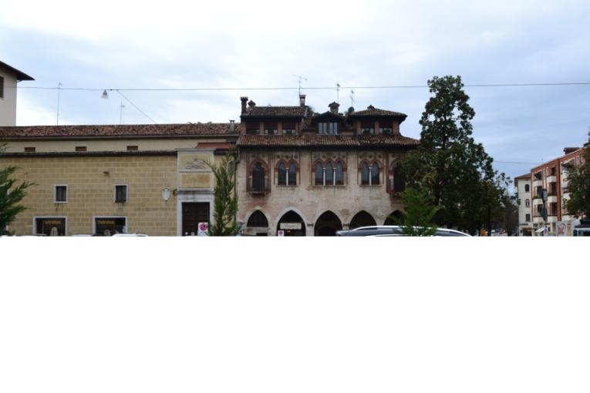
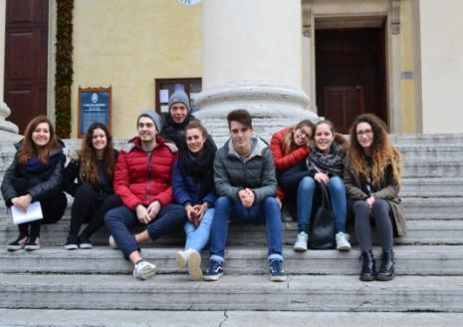
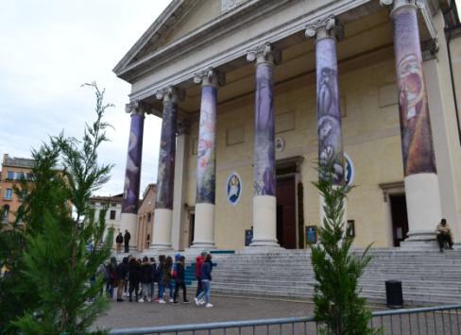

Slide 9
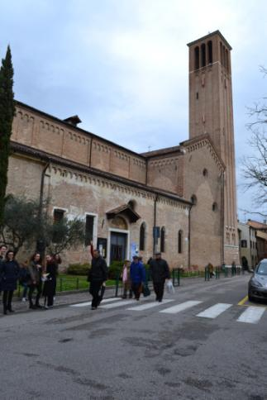
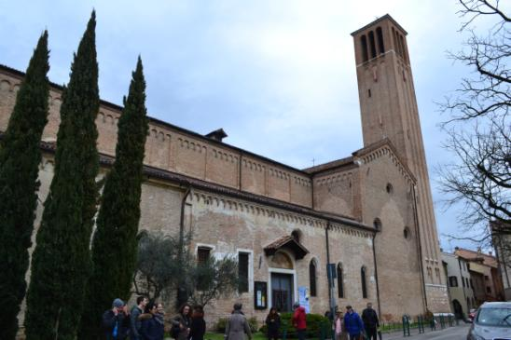
Chiesa di San Francesco
Die Kirche San Francesco wurde ursprünglich im 13. Jahrhundert erbaut und danach mehrmals erweitert. Als Besonderheit finden sich die Gräber zweier berühmter Stadtbürger. Pietro Alighieri, Dantes Sohn, und Francesco Petrarcas Tochter . Die Fresken in der ersten Kapelle links schuf Tommaso da Modena.
La Chiesa di San Francesco a Treviso fu originariamente costruita nel XIII secolo e successivamente ampliata più volte. Degno di nota in questa struttura sono le tombe di due famosi cittadini urbani. Pietro Alighieri,figlio di Dante, e la figlia di Francesco Petrarca. Gli affreschi nella prima cappella a sinistra furono realizzati da Tommaso da Modena.

Slide 10
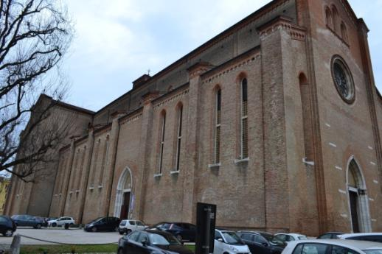
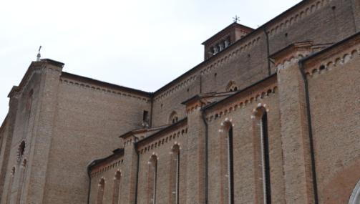
Chiesa di San Nicolò
Die Kirche San Nicolo zählt mit ihrer dreifachen Apsis und den schmalen Fenstern zu den wichtigsten Bauten italieniescher Gotik. Die gewaltige Backsteinkirche aus dem 13. und 14. Jahrhundert steht etwas südlich der Altstadt und ist heute gleichzeitig auch Sitz des Priesterseminars. Die Fresken an den mächtigen Rundpfeilern und die lebendig wirkenden Portraits berühmter Dominikaner schuf Tommaso da Modena und seine Schüler im 14.J ahrhundert. Die bedeutenden Persönlichkeiten Trevisos in der Cappella Onigo malte Lorenzo Lotto im 16. Jahrhundert.
La Chiesa di San Nicolò, con il suo triplo abside e le strette finestre, fa parte delle più importanti costruzioni del gotico italiano. La massiccia chiesa in mattoni, costruita nel XIII e XIV secolo, si trova appena a sud del centro storico ed è oggi la sede del seminario religioso. Gli affreschi sugli enormi pilastri rotondi furono realizzati da Tommaso da Modena e dai suoi allievi nel XIV secolo.I ritratti realistici di domenicani famosi furono eseguiti anch’essi da Tommaso da Modena. Gli importanti personaggi di Treviso nella Cappella Onigo sono opera di Lorenzo Lotto del XVI secolo.

Slide 11
